Slide 1
Ｈ30.12.20
第16回 副首都推進本部会議
資料２
新大阪駅周辺地域のまちづくりの検討体制について
大阪府 住宅まちづくり部
大阪市 都市計画局

Slide 2
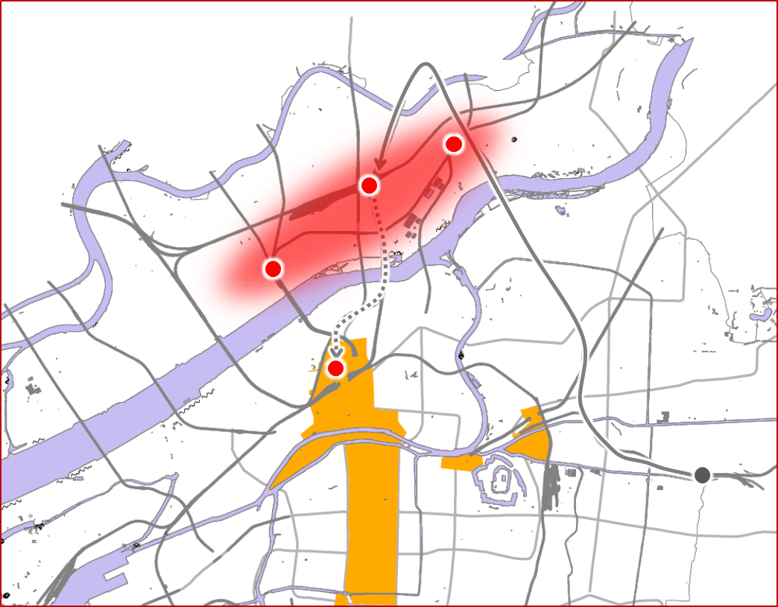
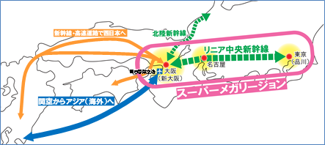
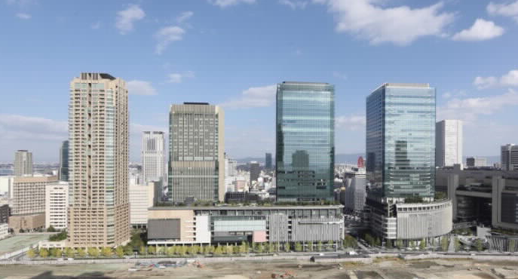
新大阪駅周辺地域の経過などについて
○ 国の「骨太の方針《抜粋》」
H30.6
○ 大阪都心部の都市再生緊急整備地域（候補含む）
新大阪駅について、リニア中央新幹線、北陸新幹線（詳細ルート調査中）等との乗継利便性の観点から、結節機能強化や容量制約の解消を図るため、民間プロジェクトの組成など事業スキームを検討し、新幹線ネットワークの充実を図る。
概ねの検討対象地域
淡路駅
（新大阪駅周辺地域をとりまく環境のイメージ）
リニア中央新幹線
北陸新幹線
新大阪駅
十三駅
新幹線・高速道路で西日本へ
おおさか東線がうめきた新駅に乗入予定（2023年春)
関西国際空港
うめきた
（新駅）
おおさか東線
（2019年春開業予定）
関西国際空港
スーパー・メガリージョン※
関空からアジア（海外）へ
大阪駅・中之島・
御堂筋周辺地域
※リニア中央新幹線の開業によって形成される、
人口7,000万人規模、GDP世界第5位の
世界最大の巨大都市圏のこと。
大阪京橋駅・
大阪ﾋﾞｼﾞﾈｽﾊﾟｰｸ駅・
天満橋駅周辺地域
放出駅
○ 都市再生本部の動き（本部長：内閣総理大臣）
H30.7
■ 都市再生緊急整備地域の候補となる地域（仕組みが追加）
都市再生緊急整備地域の効果（例）
・都市開発の気運醸成を促し、早期の民間都市開発を図るため、
国が「候補地域」を設定し、公表する。
容積率の緩和 ＋ 地域貢献（基盤整備等）
都市再生
緊急整備地域
各自治体内
での準備等
候補地域
うめきた（グランフロント大阪）
大阪駅北地区
容積率:800% → 1600%
地域貢献 ： 広場整備等
8/29 新大阪駅周辺地域が候補地域として公表

Slide 3
新大阪駅周辺地域のまちづくり方針の検討体制等について
○リニア中央新幹線の全線開通によるスーパー・メガリージョンの形成などの新たなインパクトに備えて、20年～
30年先を見据えたまちづくり方針の骨格などを検討し、2019年度末を目途にとりまとめる。
○副首都推進本部会議にて、進め方や府市の役割分担を整理し、新大阪駅周辺地域都市再生緊急整備地域検討協議会にて、民間の創意工夫を取り入れて具体的な内容の検討を行う。
《１．検討体制》
副首都推進本部
新大阪駅周辺地域都市再生緊急整備地域検討協議会
○構成員（案）
・国の機関 （内閣府、近畿地方整備局、近畿運輸局）
・地方公共団体 （大阪府、大阪市）
・民間事業者等 （JR西日本、阪急電鉄、UR都市機構、大阪メトロ）
・経済団体 （関西経済連合会、大阪商工会議所、関西経済同友会）
・学識経験者 小林潔司 京都大学経営管理大学院 教授
森川高行 名古屋大学未来社会創造機構 教授
橋爪紳也 大阪府立大学21世紀科学研究機構 教授
（事務局は大阪府住宅まちづくり部と大阪市都市計画局）
○検討内容
アジア、西日本、関西を視野にいれた広域的な拠点として、新大阪、十三、淡路を含む一体的なエリアの新たな地域の将来像など、まちづくり方針の骨格（役割、導入機能、対応課題）を、民間の創意と工夫を活かして検討
本部長：松井大阪府知事
副本部長：吉村大阪市長
本部員：副知事、副市長、関係部局長
○進め方及び検討体制の整理
○府市の役割分担
《２．進め方と府市の役割分担》
新大阪駅周辺地域の持つ広域的な役割（結節機能・拠点性等）に鑑み、まちづくり方針の作成については府市で協力して実施する。（大阪府住宅まちづくり部と大阪市都市計画局が主体となって連携して取り組む。）
まちづくり方針の作成に必要な費用は府市折半とする。（大阪府：大阪市＝１：１）
まちづくり方針作成後の費用負担等については、別途、府市で協議する。

Slide 4
全体検討スケジュールについて
～2019年度 ： 将来像などのまちづくり方針の骨格
（役割、導入機能、対応課題など）
民間都市開発プロジェクト
検討
リニア・北陸新幹線の
駅位置の方向性を踏まえ
民間の創意工夫
2020年度（以降） ：ゾーニング、インフラ計画
2020年度（以降） ： まちづくり方針の作成
確定
2020年度（以降） ： 都市再生緊急整備地域の指定
公共施設整備と民間都市開発の実施
リニア中央新幹線
※東京・名古屋間開業後、速やかに着工した場合
東京・名古屋間
名古屋・大阪間
最大8年前倒しの場合
北陸新幹線
北海道新幹線札幌駅開業予定
※札幌駅開業後に着工した場合
詳細調査
環境アセス
敦賀・新大阪間（15年）
※環境アセス後に速やかに着工した場合
※工期は、「北陸新幹線京都・新大阪間のルートに係る調査について（平成29年3月7日）」参照
敦賀・新大阪間（15年）

